Slide 1
جامعة الموصل
كلية الادارة والاقتصاد
قسم الادارة الصناعية
مبادئ التسويق
المرحلة الثانية
عنوان المحاضرة/ التسعير
إعداد
المدرس /ايمان علي احمد
2023-2024

Slide 2
((التسعير))
المقدمة :
يعد السعر العنصر الثاني من عناصر المزيج التسويقي والذي يمثل
قيمة ما يدفعه المستهلك للحصول على المنتج كما أنه الوسيلة التي
تستطيع المنظمة بواسطتها أن تغطي تكاليفها وتحقق من خلالها
عائداً بينما العناصر الأخرى تمثل عبئاً كلفوياً .

Slide 3
ثانياً/ أهمية التسعير:
السعر هو مسألة ذات أهمية حيوية لكل من البائع والمشتري في السوق لا يمكن ان يكون هنالكَ تسويق دون معرفة الأسعار السعر يدل على قيمة السلعة أو الخدمة عندما يكون البائع والمشتري متفقين على السعر ويصاحب ذلكَ تبادل السلع والخدمات مما يؤدي إلى نقل الملكية في اقتصاد السوق التنافسي يتم تحديد السعر عن طريق العرض والطلب فإن السعر يتحرك إلى الارتفاع اوالانخفاض مع ظروف العرض والطلب المتغيرة سعر السوق يعمل كأساس لتحد سعر البيع وهو المنظم الرئيسي للإنتاج والتوزيع والاستهلاك للسلع.
1.هناك اثنين من العلاقات هي العلاقة بين التكلفة والأسعار و العلاقة بين الأسعار والإيرادات.
2.أن الأسعار وغيرها من متغيرات المزيج التسويقي تعد عوامل مكملة ويمكن أن تكون بدائل جزئية لبعضها البعض.
3.كل عناصر المزيج التسويقي تتفاعل معاً لتحقيق هدف مشترك وهو الحصول على الأرباح وتسويق المنتج .
4.السعرهو المتغير الوحيد في التسويق لتحديد الإيرادات أو الدخل و يجب أن تكون الإيرادات عالية وأن تتجاوز تكاليف الإنتاج وكذلك تكاليف التسويق وهكذا.

Slide 4
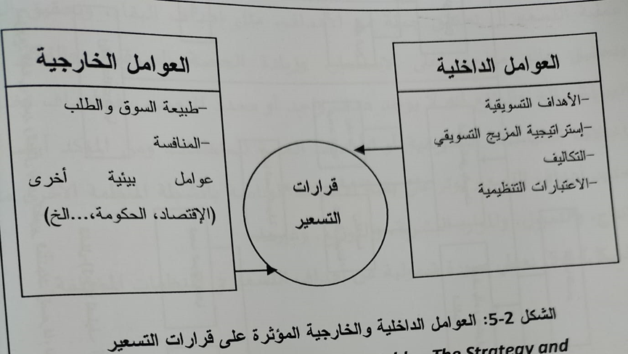
ثالثا/ العوامل التي تؤثر على قرارات التسعير:
تتأثر قرارات التسعير بنوعين من العوامل هما العوامل الداخلية وعوامل البيئة الخارجية كما موضحة في الشكل ادناه.

Slide 5
ا- العوامل الداخلية: وتشتمل على الأهداف التسويقية واستراتيجية المزيج التسويقي والتكاليف والاعتبارات التنظيمية، حيث تؤثر هذه الأهداف مجتمعةً أو منفردة على إاستراتيجية التسعير في المنظمة فمتخذ قرار تسعير السلعة غالباً ما يضع نصب عينيه الهدف العام للمنظمة واهتمامهُ بجودة مُنتَجاتها ويقتضي ذلكَ تحديد السعر الذي يدل على جودة السلعة أو الخدمة كما أن عليه أن ينظر إلى الأهداف التسويقية للمنظمة، وأن يُحدد السعر الذي ينسجم مع تلكَ الأهداف كما يعد السعر عنصراً مهماً من عناصر المزيج التسويقي، ولهذا لابد من التنسيق بين هذه العناصر جميعها لأن القرارات المتعلقة بالأسعار تؤثر على القرارات والنشاطات المتعلقة بالمنتجات وأساليب توزيعها وترويجها، وتسعير المنتج يؤثر على الطلب عليه فالسعر المرتفع يؤدي إلى قلة الطلب وبالتالي إلى قلة الإنتاج وإلى زيادة تكلفته كذلكَ يرتبط سعر المنتج بكيفية توزيعه فإذا تقررَ توزيع المنتج بالطريقة الانتقائية أو المتخصصة فإن السعر يكون أعلى مما لو وزع بطريقة مكثفة، أما علاقة السعر بالترويج فهي واضحة فالمنتجات المرتفعة الثمن تتطلب استخدام أسلوب البيع الشخصي بينما المنتجات ذات الأسعار المنخفضة قد لا تحتاج إلى مثل هذا الأسلوب .

Slide 6
ب- العوامل الخارجية:وتشتمل على طبيعة السوق والطلب والمنافسة وعوامل بيئية أخرى فالحكومات مثلاً تمارس دوراً ملموساً في ضبط بعض الأسعار ومراقبتها، كما تقوم بعض الحكومات بتقديم دعم للأسعار لمساعدة محدودي الدخل على شراء السلع الأساسية، وقد تتولى الدولة مهمة تحديد أسعار بعض السلع بشكل إجباري، أو تحديد هامش ربحي لا يجوز تجاوزهُ بالنسبة للسلع المستوردة كما يحتاج متخذ قرار التسعير إلى معلومات مستمرة عما يقوم به المنافسون عند تسعير مُنتجاتهم لأن مثل هذه المعلومات تساعدهُ في مقارنة أسعاره بأسعارهم وإدخال التعديلات عليها حسب الظروف وهذا لا يعني بالضرورة المحافظة على الأسعار كي تبقى مساوية لأسعار المنافسين. .

Slide 7
رابعاً /طرائق تحديد السعر:
بعد خطوة اختيار السياسة التسعيرية تأتي مرحلة تحديد السعر وهناكَ عدة اعتبارات يجب أخذها بالحسبان عندَ اختيار الأسلوب المناسب للتسعير وتتعلق بعض الاعتبارات بطبيعة السلعة وحجم المبيعات وحجم المخزون من السلع فمثلاً أسلوب تسعير الآلاف من السلع في محل السوبر ماركت يجب أن يكون مباشراً وسهلاً بينما قد لا يكون الأمر بتلكَ السهولة في حال تسعير سلع معمّرة مثل الأجهزة الكهربائية والآلات وسنركز في الفقرات التالية على ثلاثة أساليب مألوفة للتسعير وهي :

Slide 8
أ‌-التسعير على أساس التكلفة: وهو أسلوب شائع في التسعير يتميز بالسهولة والبساطة وطريقة حسابه تكون بتحديد التكلفة ثم إضافة مبلغ معين أو نسبة ما من التكلفة إلى التكلفة ولا يأخذ هذا الأسلوب بنظر الاعتبار الظروف الاقتصادية للعرض أو الطلب وهناك أسلوبان للتسعير على أساس التكلفة هما التكلفة المضاف إليها هامش الربح، والتكلفة بنسبة الإضافة أما التكلفة المضاف إليها هامش الربح فإن استخدامها يقضي بأن يحدد مقدار التكلفة أولاً ثم بإضافة مبلغ (مرغوب فيه) أو نسبة ما من التكلفة إلى مقدار التكلفة المذكور والحقيقة أن اسلوب التسعير على أساس التكلفة له بعض المزايا والعيوب فمن مزاياهُ السهولة والبساطة وخاصةً عندَ تسعير عدد كبير من السلع ويؤمن الكثير من المسوقين بعدالة هذا الأسلوب للمشتري والبائع معاً كما أن إحتمال ثبات التكاليف فترة من الوقت يشجع متخذي القرار على استخدامهُ ومما لا شك فيه أن بعض المشاكل قد تنشأ نتيجة استخدام هذا الأسلوب كتحديد التكلفة الفعلية الدقيقة للسلعة وتحديد مقدار الأعباء الإضافية التي تخص كل وحدة من وحدات الإنتاج .

Slide 9
ب- التسعير على أساس الطلب: وهو أسلوب التركيز على مستوى الطلب على السلعة وليس على أساس تكلفتها فإذا زاد الطلب على السلعة فإن سعرها سيرتفع والعكس صحيح لذلكَ ينبغي على متخذ القرار عندَ استخدام هذا الأسلوب تحديد وتقييم الطلب على السلعة وتحديد مرونته من اجل تحديد ذلكَ السعر الذي يؤدي إلى تحقيق أكبر عائد أو ربح للمنظمة وعند تحديد العلاقة بين السعر والطلب فإنه يجب الأخذ في الاعتبار عوامل مختلفة قد تؤثر على الطلب كذوق المستهلك وتفضيلاته ورغبتهُ ودخلهُ ومقدرته الشرائية وأسعار السلع المكملة أو البديلة لها.
ج -التسعير على أساس المنافسة: وهو من أسهل الأساليب المستخدمة في تحديد السعر ولكنهُ يتطلب متابعة لما يقوم به المنافسون والوقوف على أسعارهم وردود أفعالهم فقد تحدد المنظمة نفس أسعار المنافسين أو قد تضع أسعاراً أعلى أو أقل من أسعارهم وذلكَ حسب مقتضيات الحالة والظروف ويمكن استخدام المعلومات عن أسعار المنافسين تكلفة السلعة كأساس لوضع سعر للسلع يتلائم مع ظروف المنظمة وأهدافها.

Slide 10
شكراً لإصغائكم

